Slide 1
TRƯỜNG TIỂU HỌC ÁI MỘ B
MÔN: TIẾNG VIỆT
PHÂN MÔN: TẬP ĐỌC
LỚP: 3

Slide 2
Ôn bài cũ:
Bài: Hũ bạc của người cha
Câu 1: Ông Lão muốn con trai trở thành người như thế nào ?
Câu 3: Người con đã làm lụng vất vả và tiết kiệm như thế nào ?
-Ông muốn con trai trở thành người siêng năng
chăm chỉ , tự mình kiếm nổi bát cơm
-Anh đi xay thóc thuê ,mỗi ngày được 2 bát gạo, chỉ dám ăn
một bát. Ba tháng dành dụm được 90 bát gạo anh bán lấy
tiền đem về
Câu 2: Ông lão vứt tiền xuống ao để làm gì?
Câu 4: Khi ông lão vứt tiền vào bếp lửa, người con làm gì?
-Ông muốn thử xem những đồng tiền ấy có phải tự tay
con mình kiếm ra không
-Người con vội thọc tay vào lửa để lấy tiền ra, không hề sợ bỏng

Slide 3
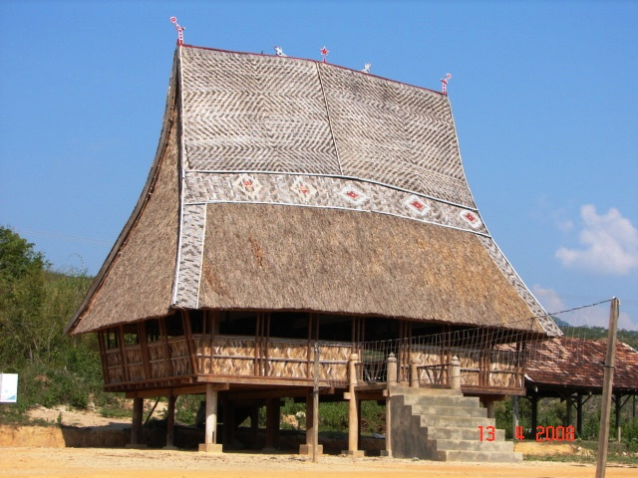
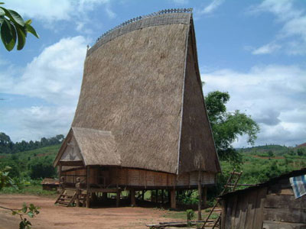
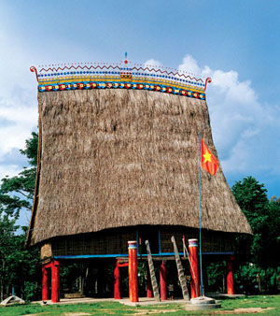

Slide 4

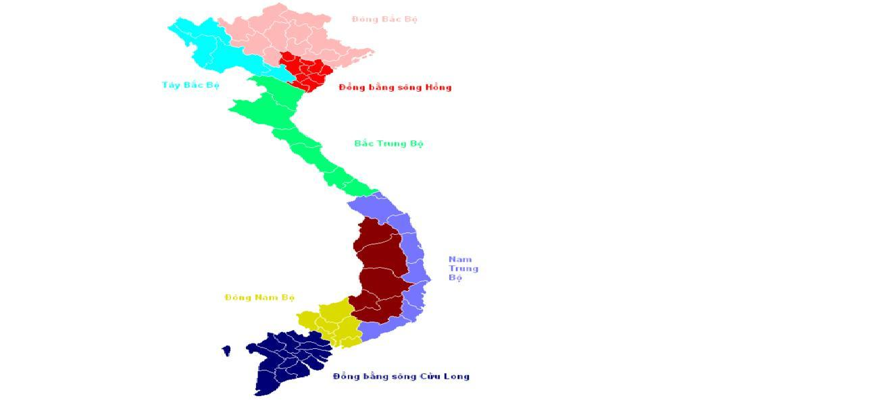
Tập đọc
Nhà rông ở Tây Nguyên
Luyện đọc
Từ khó:
Tây Nguyên

Slide 5
Tập đọc
Nhà rông ở Tây Nguyên
Luyện đọc
Bài được chia thành mấy đoạn?
- Bài được chia thành 4 đoạn)
Mời 4 bạn đọc tiếp nối bài

Slide 6
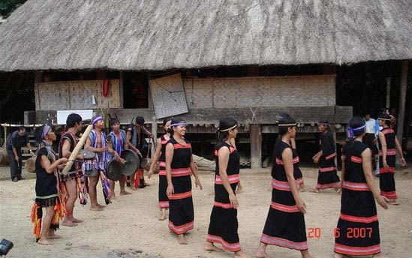
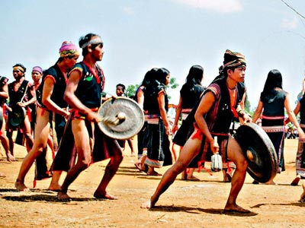
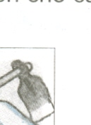
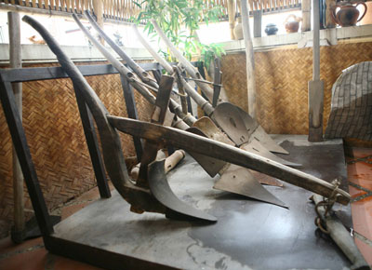
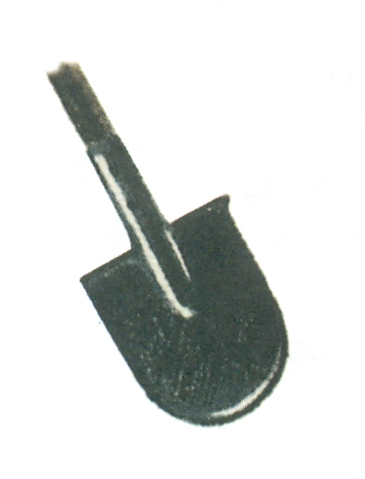
Tập đọc
Nhà rông ở Tây Nguyên
Luyện đọc
Chú ý ngắt giọng đúng ở các câu sau:
/
Nó phải cao để đàn voi đi qua mà không đụng sàn và khi múa rông chiêng
trên sàn , ngọn giáo không vướng mái.
cao
/
không đụng sàn
sàn,
/
không vướng mái
//
Từ ngữ:
Từ ngữ:
Theo tập quán của nhiều dân tộc, trai làng từ 16 tuổi chưa lập gia đình
đều ngủ tập trung ở nhà rông để bảo vệ buôn làng.
/
/
- Rông chiêng :
một điệu múa của đồng bào Tây Nguyên
ngủ tập trung
buôn làng
- Nông cụ:
/
//
đồ dùng để làm ruộng (cuốc, cày, bừa, liềm, hái)

Slide 7

Tập đọc
Nhà rông ở Tây Nguyên
Luyện đọc

Slide 8

Tập đọc
Nhà rông ở Tây Nguyên
Tìm hiểu bài
Đọc đoạn 1: Trả lời câu hỏi.
- Vì sao nhà rông phải chắc và cao?
( Nhà rông phải chắc để dùng lâu dài, chịu được gió bão; chứa được nhiều người hội họp, tụ tập nhảy múa. Sàn cao để voi đi qua không đụng sàn.Mái cao để khi múa, ngọn giáo không vướng mái.)

Slide 9
Tập đọc
Nhà rông ở Tây Nguyên
Tìm hiểu bài
Đọc đoạn 2: Trả lời câu hỏi.
Gian đầu nhà rông được trang trí như thế nào?
(Gian đầu là nơi thờ thần làng nên bài trí rất nghiêm trang: giỏ mây đựng hòn đá thần treo trên vách. Xung quanh hòn đá thần treo những cánh hoa đan bằng tre, vũ khí, nông cụ, chiêng trống dùng khi cúng tế.)

Slide 10
Tập đọc
Nhà rông ở Tây Nguyên
Tìm hiểu bài
Đọc đoạn 3,4: Trả lời câu hỏi.
Vì sao nói nhà gian giữa là trung tâm của nhà rông ?
(Vì gian giữa là nơi có bếp lửa, nơi già làng thường tụ họp để bàn việc lớn, nơi tiếp khách của cả làng.)

Slide 11

Tập đọc
Nhà rông ở Tây Nguyên
Nội dung :
Đặc điểm của nhà rông và những sinh hoạt cộng đồng ở Tây Nguyên gắn với nhà rông

Slide 12
Tập đọc
Nhà rông ở Tây Nguyên
Luyện đọc lại
- GV đọc diễn cảm toàn bài.
- 4 học sinh thi đọc nối tiếp 4 đoạn của bài.
- Bình chọn bạn đọc hay thể hiện đúng nội dung .
- Học sinh thi đọc cả bài-khen ngợi HS.

Slide 13
Tài liệu tham khảo:
http://vi.wikipedia.org/wiki/Nh%C3%A0_r%C3%B4ng
http://www.cinet.vn/upLoadFile/HTML/9_48_24_2172008/nharong.htm
http://www.google.com.vn/search?q=nha+rong+tay+nguyen&hl=vi&prmd=imvns&tbm=isch&tbo=u&source=univ&sa=X&ei=JOfCT8P1Oa-TiAeRnOm9Cg&sqi=2&ved=0CFEQsAQ&biw=1036&bih=632

